Slide 1

파킨슨병,
어떤 병인가요?

Slide 2
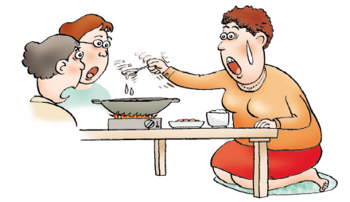
먼저 손 떨림부터….

Slide 3
손떨림의 원인
약물
갑상샘 기능 항진증
불안
파킨슨병
본태성 떨림병
중풍, 종양
…...

Slide 4
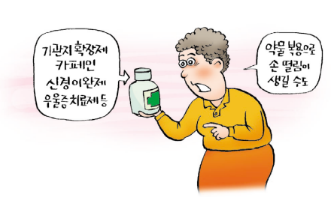
손떨림의 원인-약물

Slide 5
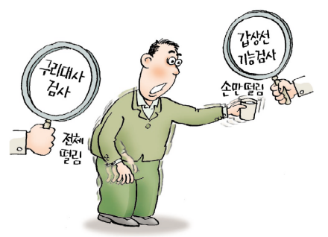
손떨림의 원인-대사 이상

Slide 6
파킨슨병은 어떤 상태에서
손이 더 많이 떨리는가?
가만히 다른 일에 집중할 때 더 많이 떨린다. (TV 시청)
동영상

Slide 7
파킨슨병이란 ?
동영상
떨림
동작이 느려지고..
몸이 뻣뻣해지고
걷는데 불편감
  자꾸 몸이 앞으로 쏠리고 종종 걸음이 되요
  다리가 끌려요

Slide 8
파킨슨병 증상이 나타나는 경우들
파킨슨병
이차적 원인들에 의한 파킨슨증
(독성물질 중독, 약물, 뇌의 외상, 뇌졸중, 뇌종양, 뇌염 등)
파킨슨 복합병
  다발성뇌신경계위축
  진행성핵상신경마비
  미만성루이소체병 등

Slide 9
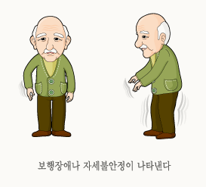
파킨슨병 환자의 자세

Slide 10
기타 증상
수면 장애: REM 수면 이상운동, 불면증
후각 기능 이상
통증
우울증
변비, 배뇨 장애, 땀을 많이 흘리는 것
침흘림

Slide 11
얼마나 많은 환자분이 계신가요?
우리나라의 유병률
  다른 나라와 비슷한 정도의 유병률
  60세 이상의 인구에서 약 1.47 % 정도
  이 결과를 기초로 추정하면 60세가 넘는 사람 중에 100명중 1-2명은 파킨슨병을 가지고 있다고 생각할 수 있다.

Slide 12
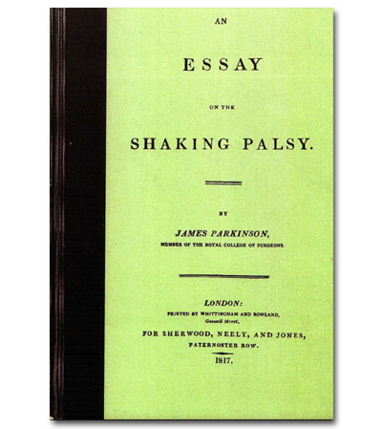
파킨슨병의 역사

Slide 13
도파민
운동을
부드럽게하는 공장

Slide 14
도파민을 보충하는 치료 :
- 시네메트, 스타레보
4. 손상된 신경세포를 보호하는 치료 :
- 유맥스, 라사질린
2. 남아 있는 도파민을 최대한 쥐어 짜거나, 시냅스에서 재흠수를 막음.
- 아만타딘
도파민
뇌공장
3. 대체로 다른 도파민성 물질을 공급
- 미라팩스, 리큅

Slide 15
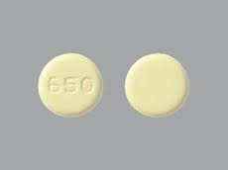
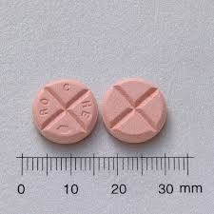
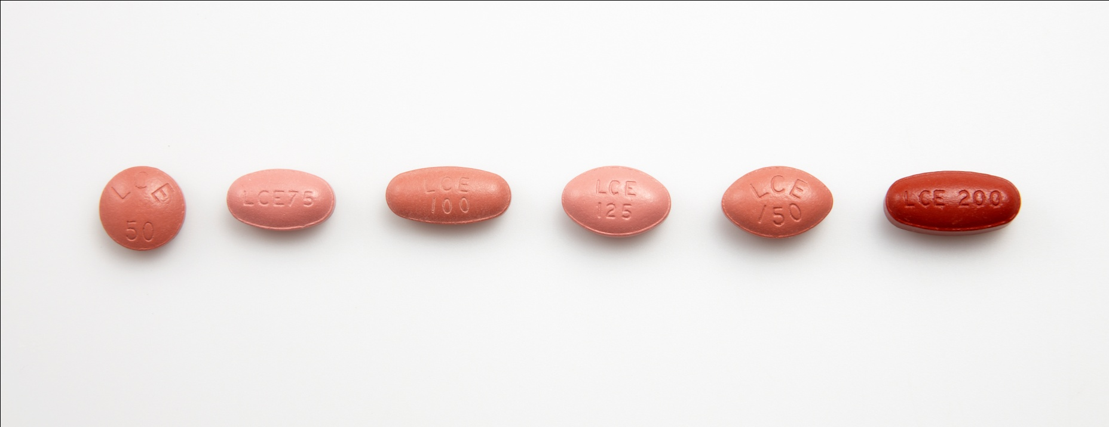
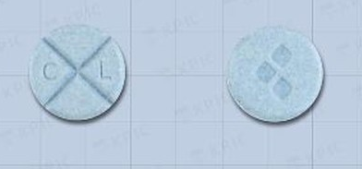
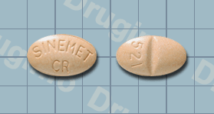
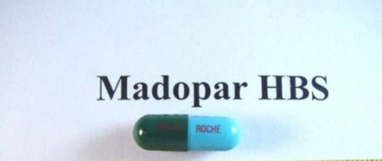
레보도파 계열의 약물
가장 좋은 효과
부작용: 구역감, 오래 사용시 이상운동항진증
제품 : 스타레보, 시네메트, 마도파

Slide 16
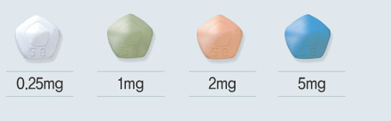
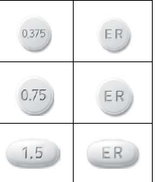
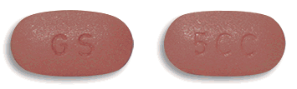
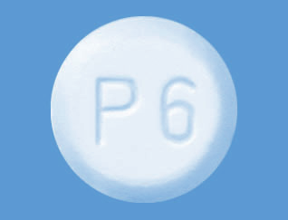
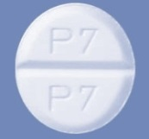
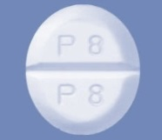
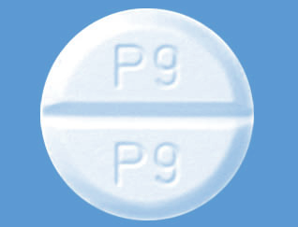
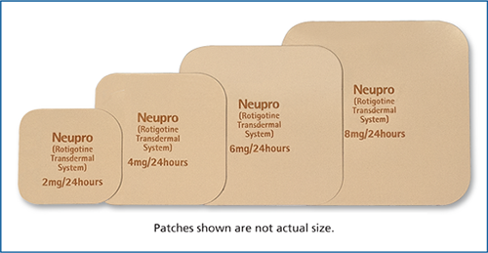
도파민과 비슷한 작용을 하는 약물
파로델
리큅
미라펙스
로티고틴

Slide 17
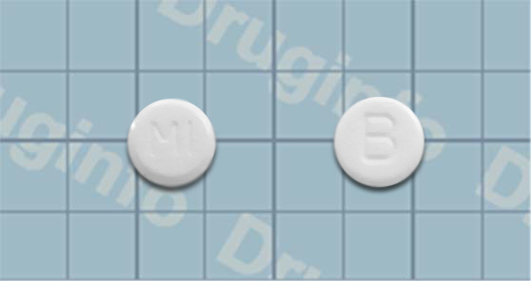
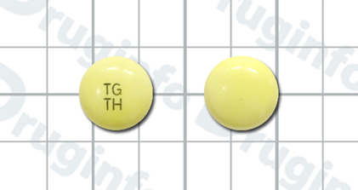
항콜린 약물
주로 떨림에 대한 효과를 인정
부작용이 많아서…
  입마르고
  변비
  소변보기 힘들고
  때로는 정신이 혼란스럽기도…

Slide 18
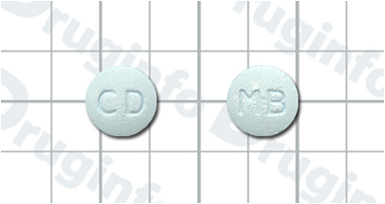
Monoamine oxidase B 억제약
신경보호효과
마오비
아질렉트 (시판예정)

Slide 19

아만타딘
초기 환자에서 효과적으로 사용
이상운동항진증에서 사용
단점: 다리나 손 피부에 그물망처럼 얼룩이 생길 수 있음

Slide 20

경청해 주셔서
감사합니다.

